Slide 1
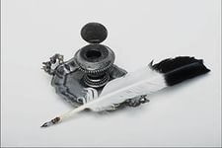
Ассоциация учителей- словесников Калужской области
Декабрь 2013 – год создания Ассоциации

Slide 2
Задачи:
Создание единого методического пространства
Правовая защита учителя-словесника
Экспертиза учебников

Slide 3
План работы на 2013-2014 г.
Организация и проведение конкурса «Разработка технологической карты урока на основе УМК в соответствии с ФГОС».
Проведение «круглого стола». Награждение победителей и призёров конкурса.
Конференция « Наш живой великорусский язык»
Работа сайта.
Экскурсионная поездка в Переделкино.

Slide 4
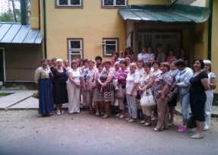
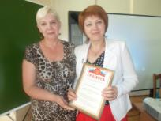
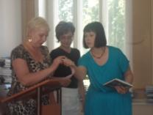
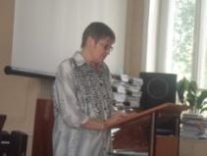
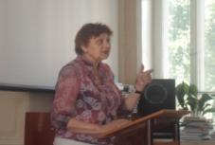
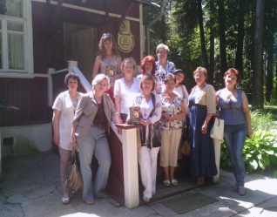
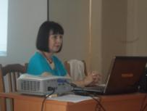
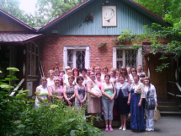
Наша фотогалерея
2014

Slide 5
План работы на 2014-2015 учебный год:
Лермонтовские дни в России (октябрь-ноябрь)
Организация и проведение конкурса «Мой лучший урок», посвящённого творчеству М.Ю. Лермонтова (ноябрь).
Проведение «круглого стола» «Есть ли будущее у русской классической литературы в школе?». Подведение итогов конкурса (декабрь).
Конкурс « Юный грамматик» ( февраль)
Конкурс сочинений «Я помню! Я горжусь!».
Экскурсионная поездка.

Slide 6
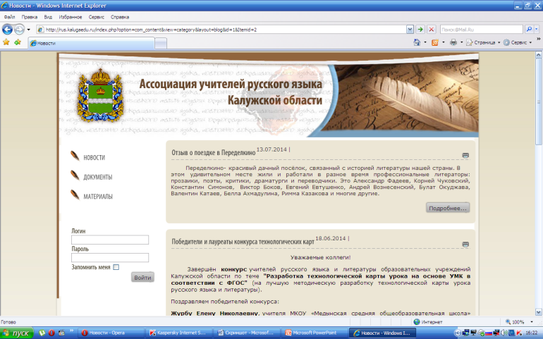
Сайт Ассоциации

Slide 7
Контакты:
http//rus.kalugaedu.ru – региональный сайт Ассоциации учителей русского языка
fotinamarina@mail.ru – электронная почта Фотиной М.В.
wwp007@mail.ru - электронная почта Прокопова В.В.

